Slide 1
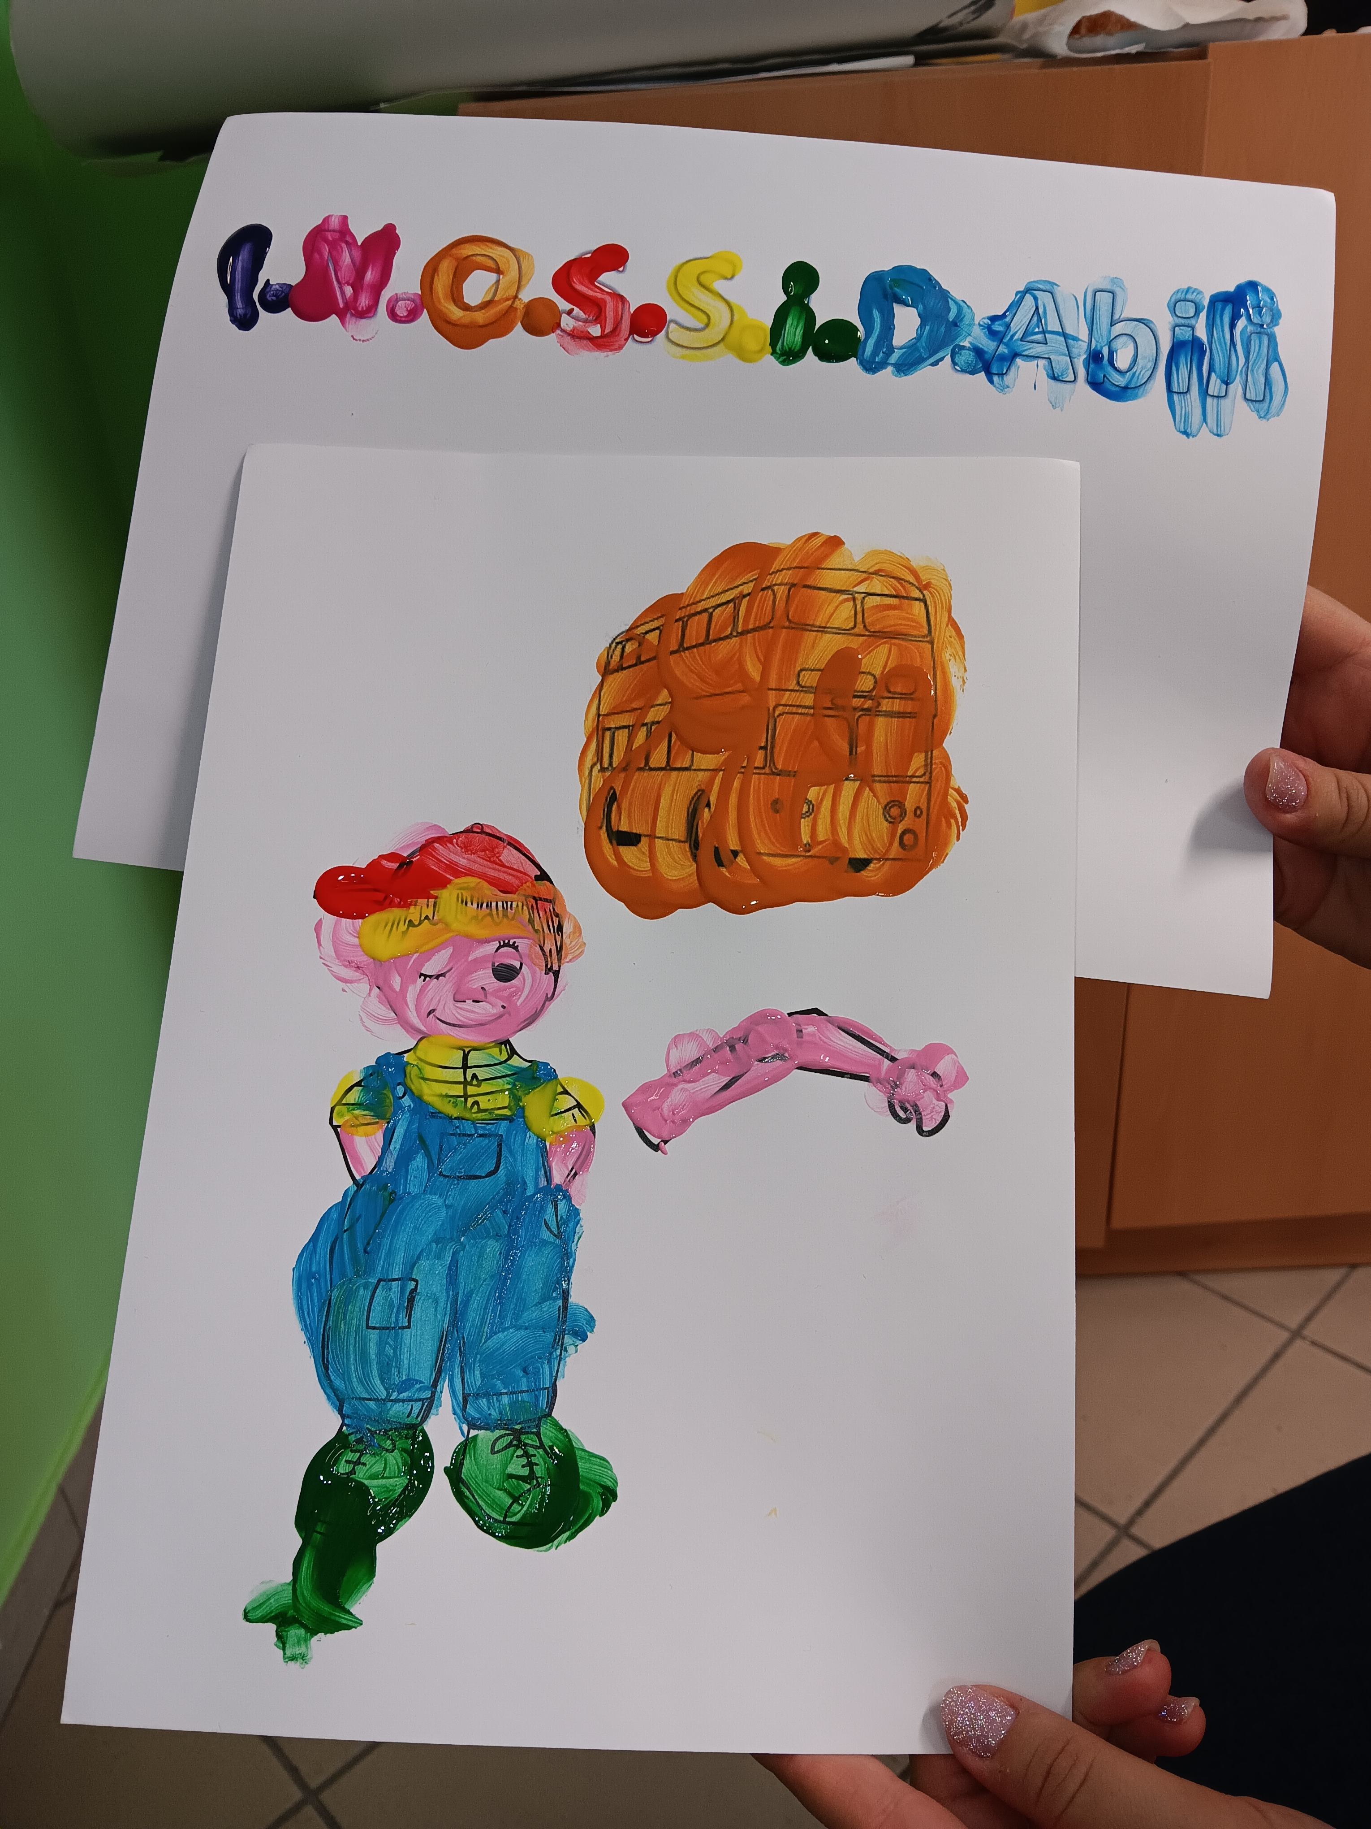
ELABORAZIONE MULTIMEDIALE PROGETTO I.N.O.S.S.I.D.A.B.I.L.I. A CURA DELLA CLASSE 2^C

Slide 2
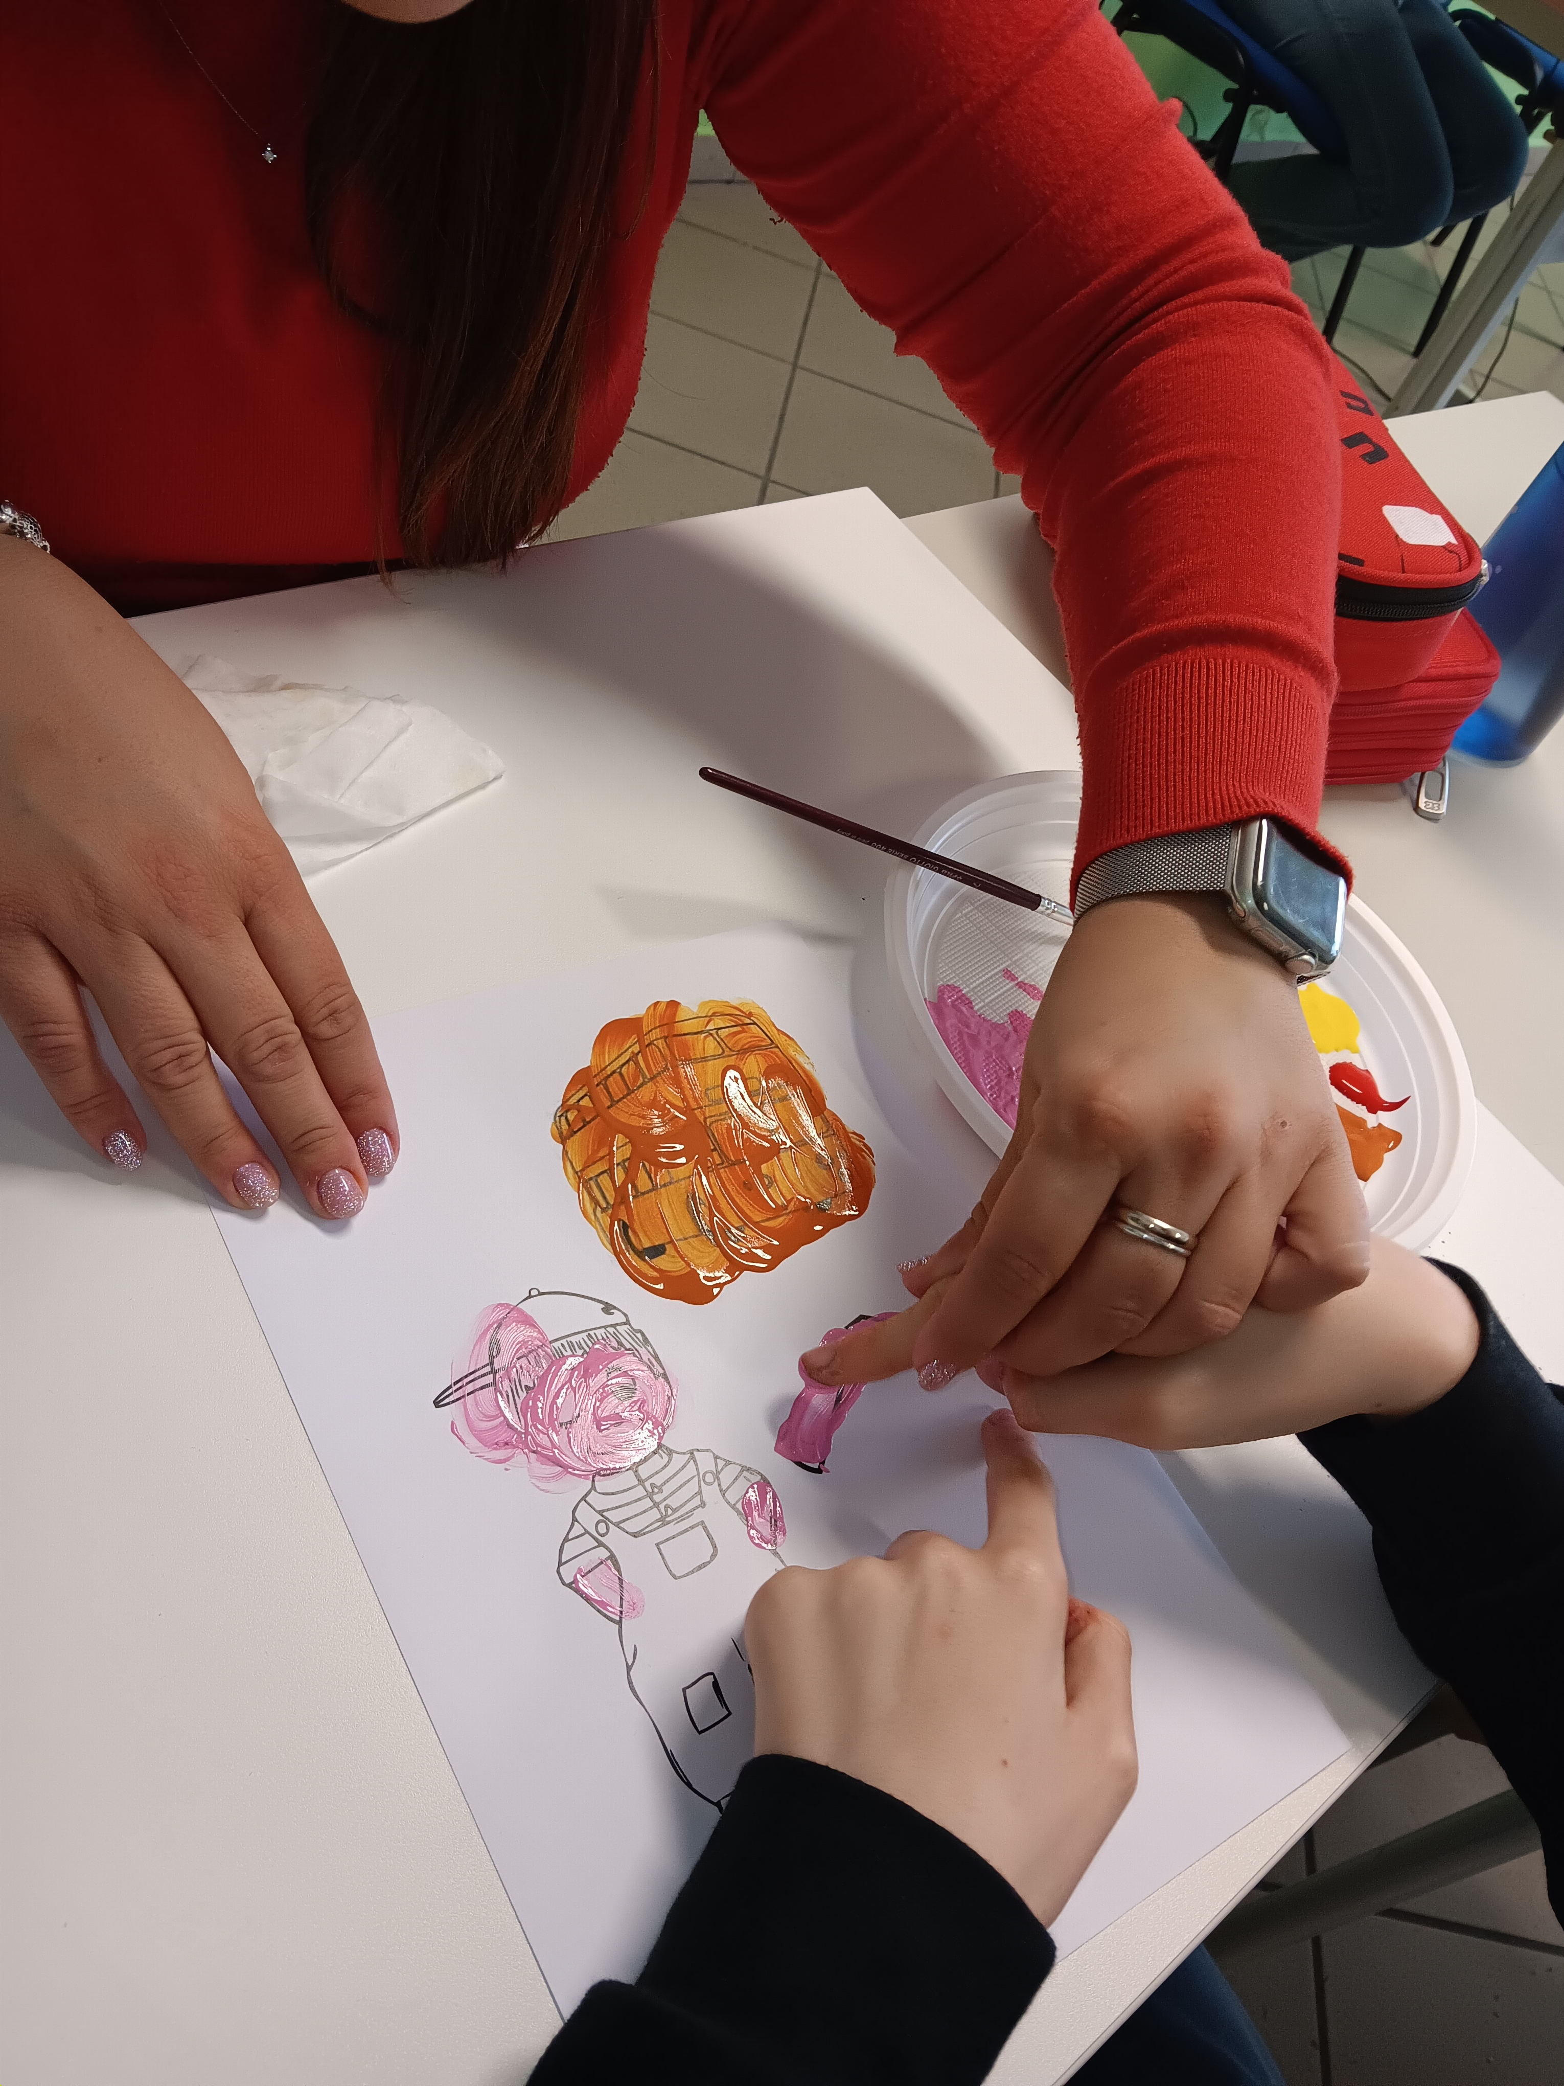
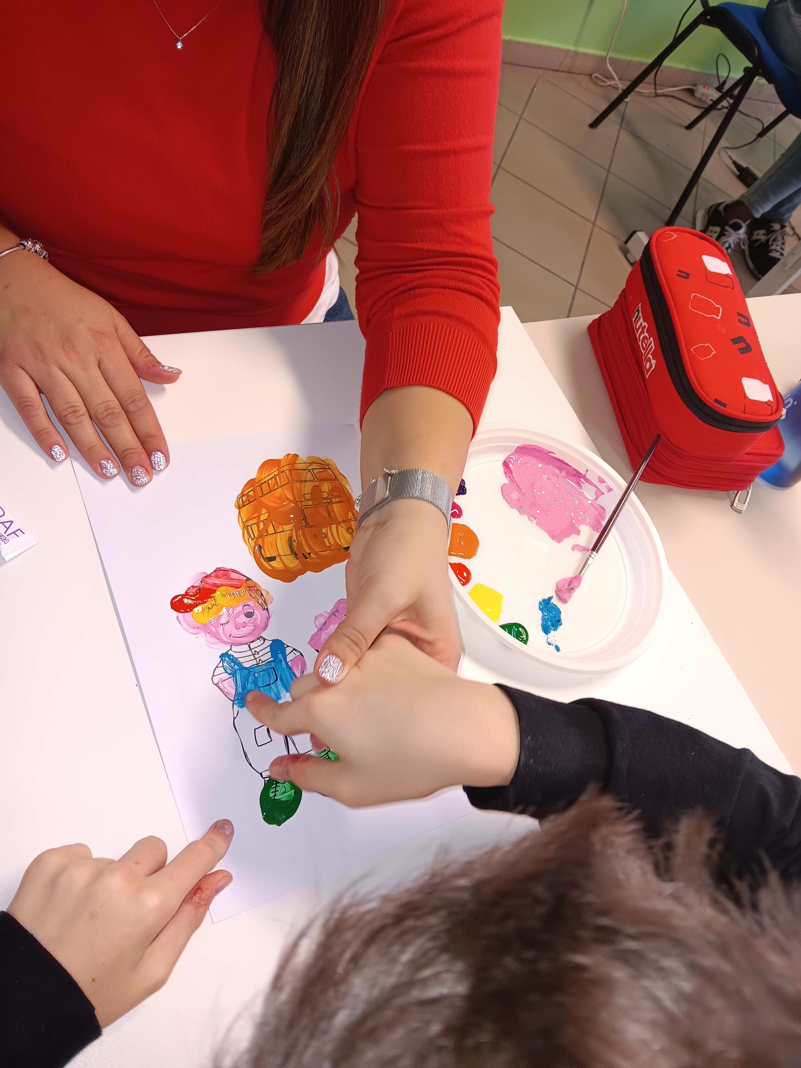
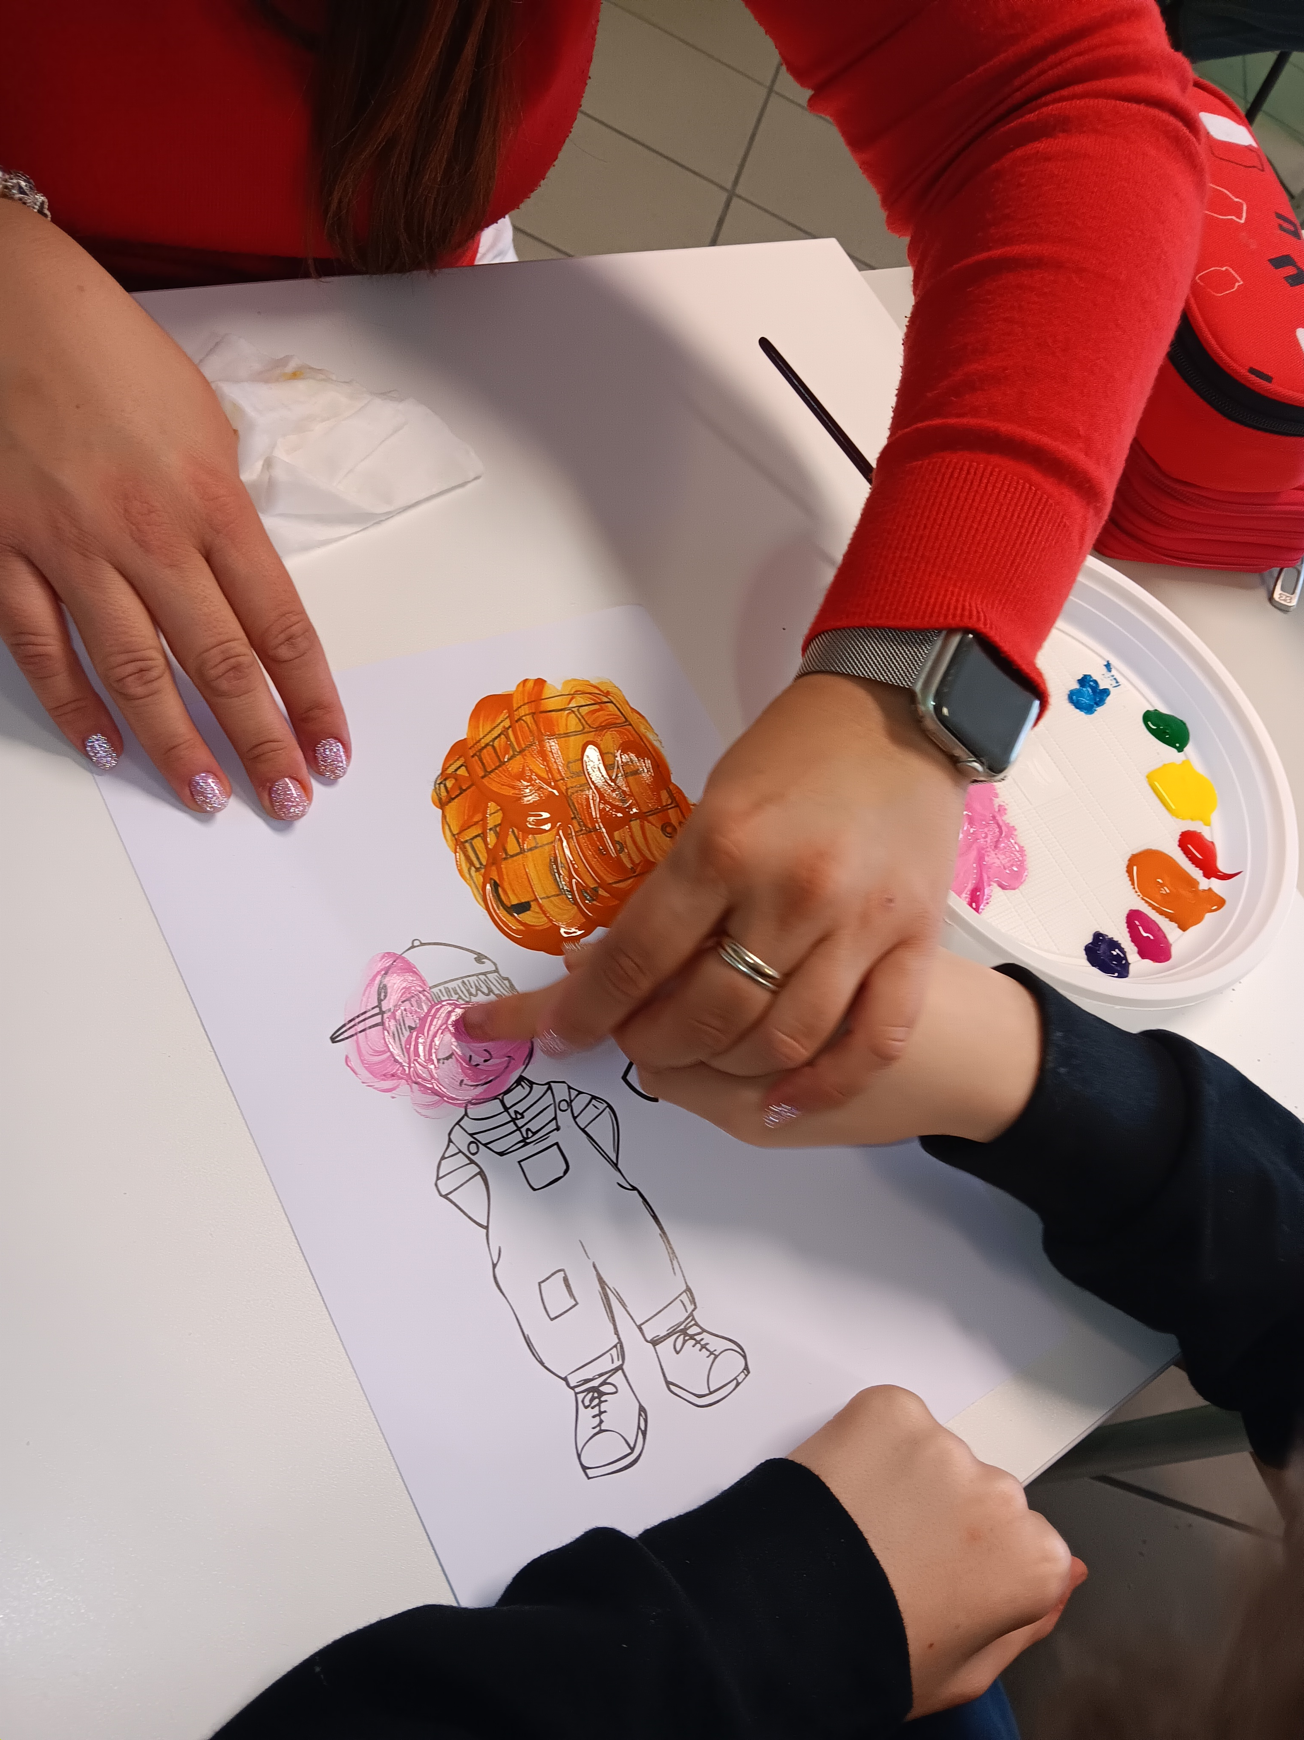
UNA RAPINA IN PULLMAN
L'AVVENTURA DI JONNY

Slide 3

Una sera Jonny e i suoi amici aspettano alla fermata del pullman impazienti di tornare a casa.
Quando arriva il pullman loro si dirigono al piano superiore. Jonny e i suoi amici sono sfiniti e si addormentano subito. Loro non lo sanno, ma non possono dormire sonni tranquilli. Il pullman su cui viaggiano è stato preso di mira da un gruppo di rapinatori armanti. E nel giro di due minuti i rapinatori sparano alle ruote del pullman. Al piano inferiore del veicolo il caos regna sovrano. Le persone urlano e cercano di scappare. I rapinatori danno per scontato che sopra non ci sia nessuno; chiudono l' entrata al piano superiore: Jonny e i suoi amici sono in trappola. Ad un certo punto Jonny si sveglia di soprassalto ed ha un colpo al cuore appena sente un colpo di pistola. È il panico: tutti cercano di rompere i vetri e scappare. Ma è troppo tardi: un rapinatore prende in ostaggio un amico di Jonny. Questa per loro è una fortuna: sono molto amici e cercano di salvarsi a vicenda. Jonny improvvisamente si toglie la protesi e la lancia in faccia al criminale. Adesso possono liberare il pullman: è una lotto senza esclusione di colpi. Loro riescono a stendere tutti i criminali soprattutto grazie alla protesi di Jonny che viene acclamato come un eroe.

Slide 4
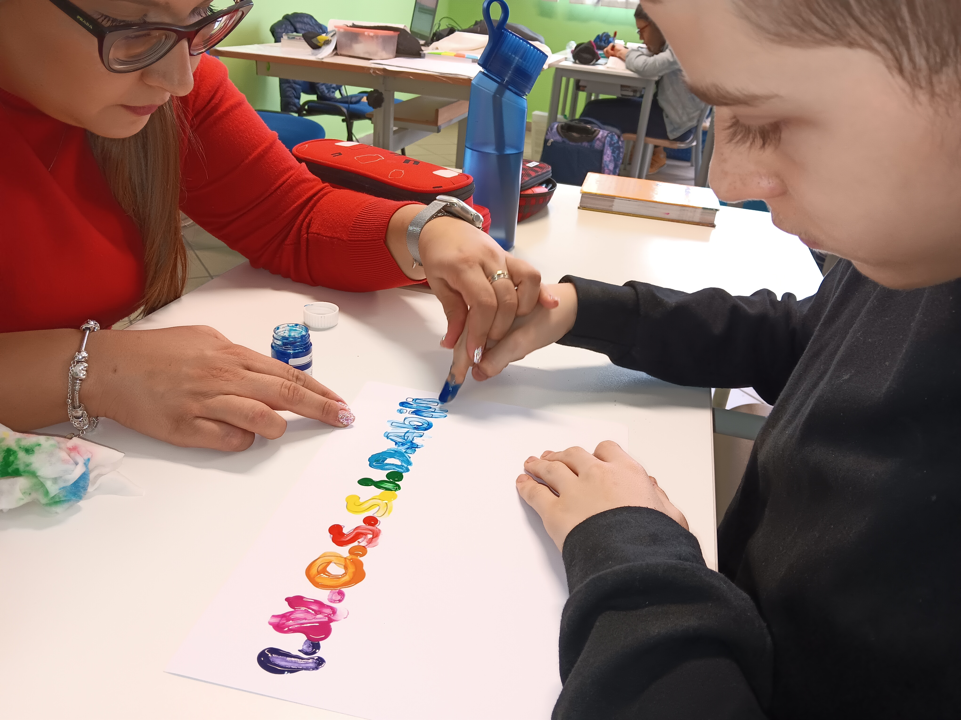
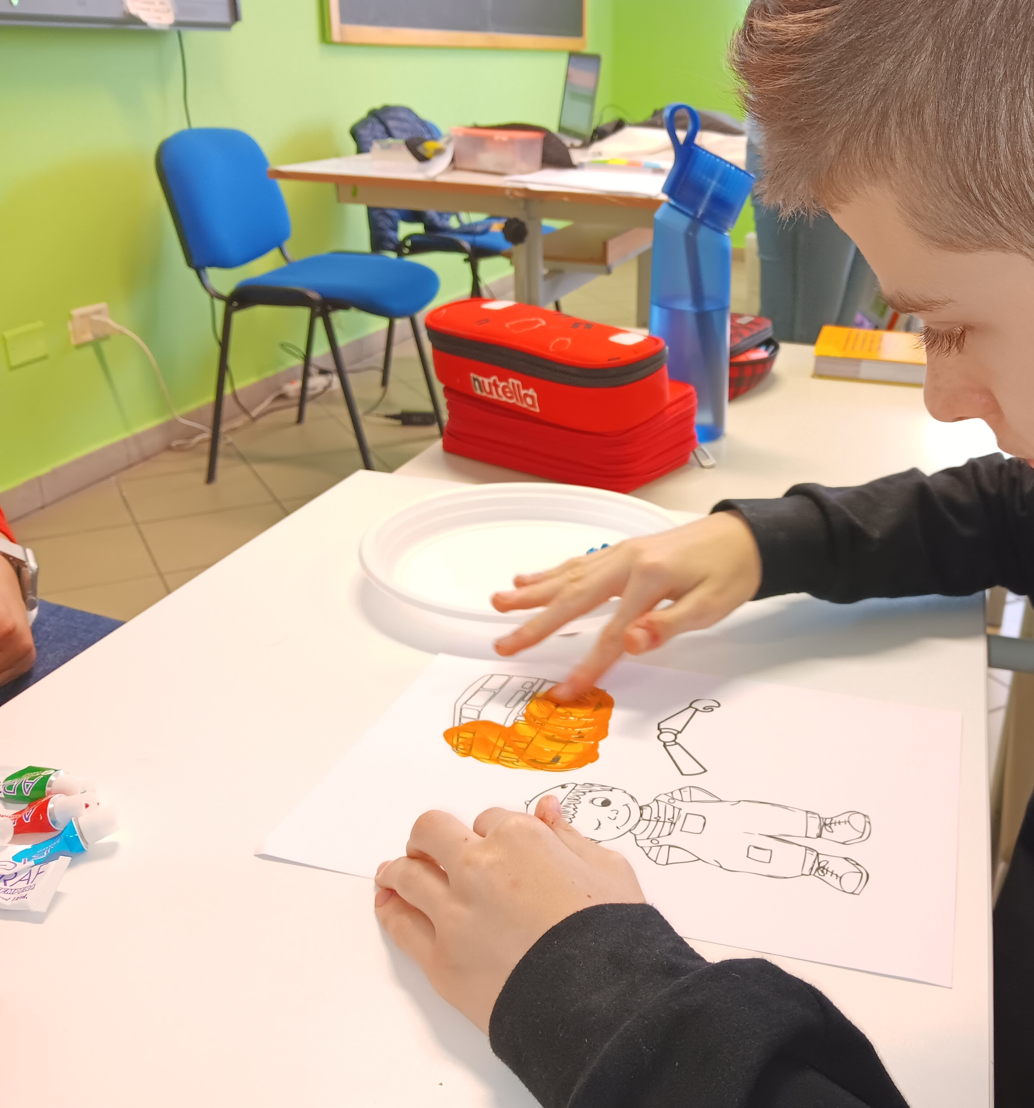

Slide 5
